Slide 1
স্বাগতম
স্বাগতম

Slide 3
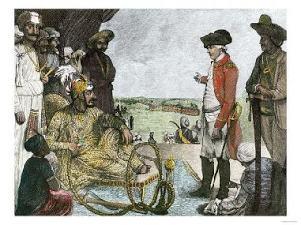

Slide 4
আব্দুল মান্নান
প্রভাষক-ইসলামের ইতিহাস ও সংস্কৃতি
মেহনাজ হোসেন মীম আদর্শ সরকারি কলেজ
মোবাইল ০১৯৫৮৩৭২২২৩
ই-মেইলঃ a.mannan12818@gmail.com

Slide 5
বিষয় পরিচিতি
ইসলামের ইতিহাসও সংস্কৃতি ২য় পত্র
একাদশ-দ্বাদশ শ্রেণি
অধ্যায়-চতুর্থ
বাংলায় কোম্পানি ও ঔপনবেশিক শাসন
সময়ঃ ৬০মিনিট

Slide 6
পূর্বজ্ঞান যাচাই
AMS

Slide 7
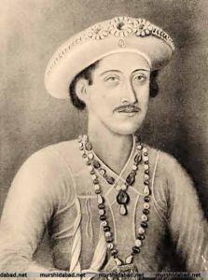
আমাদের আজকের পাঠ-
মীরকাশিম ও বক্সারের যুদ্ধ

Slide 9
শিখন ফল
এই পাঠ শেষে শিক্ষার্থীরা-
ক। বাংলার স্বাধীনতা রক্ষার শেষ প্রচেষ্টাকারী হিসেবে নবাব মীরকাশিম সম্পর্কে বর্ণনা করতে পারবে।
খ। বক্সার যুদ্ধের পটভূমি বা কারণ বর্ণনা করতে পারবে।
গ। বক্সারের যুদ্ধ বর্ণনা করতে পারবে।
ঘ। বক্সার যুদ্ধের গুরুত্ব বা ফলাফল বর্ণনা করতে পারবে।
AMS

Slide 10
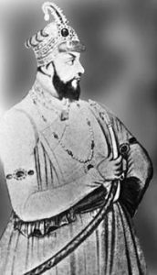
বাংলার স্বাধীনতা রক্ষার শেষ প্রচেষ্টাকারী হিসেবে নবাব মীরকাশিম সম্পর্কে বর্ণনা করতে পারবে।
১নং শিখন ফল
১। ইংরেজ নির্ভর মীরজাফর: (১নং শিখনফলঃ)
পলাশীর যুদ্ধে ইংরেজদের সাহায্য করার পুরষ্কার স্বরূপ বিশ্বাসঘাতক মীরজাফর বাংলার মসনদ লাভ করেন। কিন্তু রাজকোষ শূন্য থাকায় মীরজাফর তাঁর ব্যক্তিগত স্বর্ণালঙ্কার, হীরা, জহরত ও মূল্যবান আসবাবপত্র বিক্রি করে প্রতিশ্রুত দেড়কোটি টাকা দিতে ও দরবারে ইংরেজ রেসিডেন্ট রাখার অনুমতি দিতে বাধ্য হন। ফলে তিনি দেউলিয়া হয়ে ইংরেজ নির্ভর হয়ে পড়েন।
মীর জাফর

Slide 11
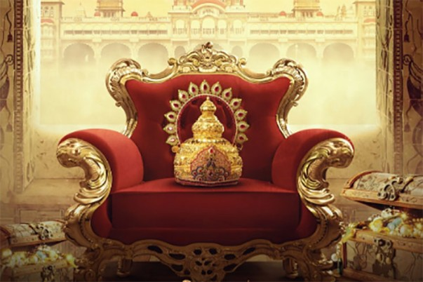
২। মীরজাফরকে সিংহাসনচ্যুতঃ এদিকে ঢাকা ও পূর্ণিয়ায় সেনাবিদ্রোহ দেখা দিলে, ক্লাইভের সাহায্যে ঢাকার বিদ্রোহ দমন করা হলেও বকেয়া বেতনের দাবিতে সংঘটিত পূর্ণিয়ার বিদ্রোহ দমন সম্ভব হয়নি। মীরজাফর নবাবী পেলেও প্রকৃত ক্ষমতা প্রয়োগ কিংবা ভোগ করার ভাগ্য তার জোটেনি। এ কারণে মীরজাফর উদ্ধত ইংরেজদের বাংলা থেকে বিতাড়িত করতে খানিকটা প্রয়াস নেন। কিন্তু তার অযোগ্যতা, ওলন্দাজদের সঙ্গে পত্রালাপ এবং প্রতিশ্রুত অতিরিক্ত অর্থ না দেয়ার অজুহাতে ইস্ট ইন্ডিয়া কোম্পানীর অস্থায়ী গভর্নর ভ্যান্সিটটি প্রস্তাবক্রমে মীরজাফরকে সিংহাসনচ্যুত করা হয় (১৭৬০ খ্রি:)।

Slide 12
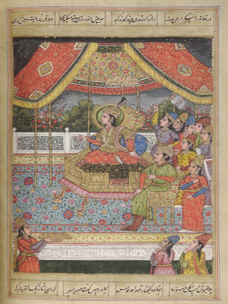
3। মীরকাশিমের সিংহাসন লাভঃ(১নং শিখনফলঃ) ১৭৬০ খ্রিস্টাব্দে ইংরেজরা মীরজাফরের জামাতা মীরকাশিমকে বাংলার মসনদে অধিষ্ঠিত করেন। অবশ্য তিনিও কোম্পানিকে অনেক সুবিধাদানের শর্ত সাপেক্ষে ক্ষমতা লাভ করেন। মীরকাশিম মীরজাফরের মতো অপদার্থ, অযোগ্য ও হীন চরিত্রের ছিলেন না। তিনি একজন সুদক্ষ শাসক, দূরদর্শী রাজনীতিবিদ এবং স্বাধীনচেতা মানুষ ছিলেন।

Slide 13
4। দূরদর্শী ও স্বাধীনচেত নবাবঃ(১নং শিখনফলঃ)
জনসাধারণের কল্যাণের প্রতি তিনি সচেতন ছিলেন। তাই তিনি ইংরেজদের সাথে সম্মানজনক উপায়ে বাংলার স্বার্থ রক্ষা করে আর্থিক ও সামরিক দুর্বলতা কাটিয়ে উঠতে চেয়েছিলেন, যা হীন চরিত্রের অধিকারী মীরজাফরের পক্ষে সম্ভব হয়ে উঠেনি। কিন্তু শেষ পর্যন্ত নানাবিধ কারণে নবাব মীরকাশিমও বাংলার স্বাধীনতা রক্ষা করতে ব্যর্থ হন। তাই বক্সারের যুদ্ধে ইংরেজ আধিপত্য উপমহাদেশের গভীরে প্রতিষ্ঠিত হয়। ফলে বাংলার স্বাধীন হওয়ার শেষ আশাটুকু নিভে যায়।

Slide 14
অধ্যায়-৪র্থ
বাংলায় কোম্পানি ও ঔপনিবেশিক শাসন
AMS
২নং শিখন ফল
বক্সার-যুদ্ধের পটভূমি বা কারণ বর্ণনা করতে পারবে।
মীরকাশিম বাংলার মসনদে আরোহণ করেই বুঝতে পেরেছিলেন যে ইংরেজদের সাথে ভবিষ্যতে তাঁর সংঘর্ষ সুনিশ্চিত। কারণ মীরকাশিম ছিলেন- মীরজাফরের চেয়ে সম্পূর্ণ ভিন্ন প্রকৃতির। ইংরেজদের সাথে ঝগড়া করার ইচ্ছা তাঁর না থাকলেও ইংরেজদের হাতের ক্রীড়ানক হয়ে থাকার মতো হীন মনোবৃত্তি তাঁর ছিল না। তাই তিনি প্রকৃত নবাব হিসেবে দেশ শাসন করতে চেয়েছিলেন। ফলে তিনি দেশ, জাতি ও স্বীয় স্বার্থে কয়েকটি পদক্ষেপ গ্রহণ করেন যা বক্সারের যুদ্ধের কারণে পরিণত হয়।

Slide 15
(২নং শিখনফলঃ)
১। ইংরেজ প্রভাব থেকে দূরে থাকার জন্য রাজধানী স্থানান্তরঃ
সতর্কতামূলক পদক্ষেপ গ্রহণ রাজধানী স্থানান্তর দূরদৃষ্টি সম্পন্ন ছিলেন বলে সিংহাসনে বসেই মীরকাশিম উপলব্ধি করতে পেরেছিলেন যে এদেশে ইংরেজদের রাজনৈতিক-হস্তক্ষেপ বন্ধ করতে না পারলে ভবিষ্যতে তারাই যে এদেশের ভাগ্য বিধাতা হয়ে দাঁড়াবে। রাজধানীতে ইংরেজ রেসিডেন্টের শাসনকার্যে অবৈধ হস্তক্ষেপ স্বাধীনচেতা মীরকাশিমের নিকট অসহনীয় ছিল। তাই প্রশাসনকে ইংরেজ প্রভাবমুক্ত রাখার জন্য তিনি মুর্শিদাবাদ থেকে মুঙ্গেরে রাজধানী স্থানান্তরিত করেন এবং চারপাশে পরিখা-খনন করে ও দুর্গ নির্মাণ করে রাজধানীর নিরাপত্তা নিশ্চিত করেন।

Slide 16
২। সৈন্য বাহিনীকে আধুনিক ভাবে গড়ে তোলাঃ
মীরকাশিমের মনে হয়েছিল যে ইংরেজরা পুনরায় মীরজাফরকে বাংলার সিংহাসনে বসাতে পারে। সুতরাং তাঁকে প্রস্তুতি গ্রহণ করতে হয়েছিল। তাই ইংরেজদের সম্ভাব্য আক্রমণের মোকাবিলা করার জন্য মীরকাশিম সামরু ও মার্কার নামে দু’জন ইউরোপীয় সৈনিকের সাহায্যে নিজ বাহিনীকে ইউরোপীয় সামরিক পদ্ধতিতে শিক্ষা দানের ব্যবস্থা করেন।
৩। মীর কাশিমের অভ্যন্তরীণ সংস্কারঃ অস্ত্রশস্ত্রের ব্যাপারে তিনি কোম্পানির নিয়ন্ত্রণ হতে স্বাধীন থাকার জন্য মুঙ্গেরে কামান, বন্দুক ও গোলাবারুদ নির্মাণের ব্যবস্থাও করেন। বিহারের শাসনকর্তা রামনারায়ণের ইংরেজ প্রীতি ও দুর্নীতি লক্ষ করে মীরকাশিম তাঁকে পদচ্যুত ও তাঁর সম্পত্তি বাজেয়াপ্ত করলে মীরকাশিমের এ সমস্ত কার্যাবলী ইংরেজদের মনে অসন্তোষ ও সন্দেহের সৃষ্টি করে। ফলে তা যুদ্ধের অন্যতম কারণ হয়ে দেখা দেয়।

Slide 17
৪। দস্তকের অপব্যবহার বাঁ বাদশাহী ফরমানের অবমাননাঃ ১৭১৭ খ্রিস্টাব্দে মুগল সম্রাট ফররুখ শিয়ার কর্তৃক প্রদত্ত ফরমান বলে কোম্পানি বিনাশুল্কে বাণিজ্য করার অধিকার লাভ করে। কিন্তু এ ফরমান অমান্য করে কোম্পানির অনেক কর্মকর্তা ও কর্মচারী ‘দস্তক’ নামক ছাড়পত্রে মাল আমদানি বা রপ্তানি বাণিজ্য সংক্রান্ত কথাটি লিখিয়ে বিনা শুল্কে কোম্পানির মাল একস্থান থেকে অন্যস্থানে আনা নেয়া করতো। এ সমস্ত ‘দস্তক’ স্বাক্ষরের ভার নবাব কোম্পানির উচ্চপদস্থ কর্মচারির উপর দেন। ফলে দেশীয় বণিকগণ ব্যবসা ক্ষেত্রে অত্যন্ত ক্ষতির সম্মুখীন হয় এবং নবাব নিজেও প্রাপ্য বাণিজ্য শুল্ক হতে বঞ্চিত হতে থাকেন।

Slide 18
৫। ইংরেজদের একচেটিয়া বাণিজ্যের বিরুদ্ধে ব্যবস্থা বাঁ অবাধ বাণিজ্যের প্রচলনঃ অবৈধভাবে এ আন্তঃবাণিজ্য চলতে থাকায় দেশীয় বণিকরা ইংরেজ বণিকদের সাথে প্রতিযোগিতায় টিকে থাকতে অসমর্থ হয়। মীরকাশিম এ বিষয়ে গভর্নরের কাছে প্রতিবাদ জানালেন। কিন্তু নবাব প্রতিকারে না পেয়ে ইংরেজ ও দেশীয় ব্যবসায়ী নির্বিশেষে সকল ব্যবসায়ীদের উপর থেকে বাণিজ্য শুল্ক উঠিয়ে দেন। এতে নবাবের রাজস্ব আয় কমে গেলেও দেশীয় বণিকদের সাথে বিদেশী বণিকদের অন্যায় প্রতিযোগিতার পথ বন্ধ হয়ে যায়। এ নতুন ব্যবস্থার ফলে ইংরেজদের স্বার্থে আঘাত লাগে।

Slide 19
(৩নং শিখনফলঃ)
গ। বক্সারের যুদ্ধ বর্ণনা করতে পারবে।
১। ইংরেজদের সামরিক ও কূটনৈতিক বিজয়ঃ (৩নং শিখনফলঃ)
প্রথমেই কলকাতা ইংরেজ কুঠিরের অধ্যক্ষ এলিসের সঙ্গে নবাবের সংঘর্ষ শুরু হয়। অধ্যক্ষ এলিস হঠাৎ পাটনা আক্রমণ করে তা দখল করে নেন। ফলে বাধ্য হয়ে নবাবকে এলিসের বিরুদ্ধে অস্ত্রধারণ করতে হয়। মীরকাশিম পাটনা হতে এলিসকে বিতাড়িত করে পাটনা পুনরুদ্ধার করলে কোলকাতা-কাউন্সিল নবাবের বিরুদ্ধে ১৭৬৩ খ্রিস্টাব্দে যুদ্ধ ঘোষণা করে। মেজর এডামসের নেতৃত্বে ইংরেজরা নবাবের বিরুদ্ধে এক বিরাট বাহিনী প্রেরণ করে। কিন্তু নবাব তাঁর সৈন্য সংখ্যা বেশি থাকা সত্ত্বেও গিরিয়া, কাটোয়া ও উদয়নালার যুদ্ধে (১৭৬৩ খ্রি:) শোচনীয়ভাবে পরাজিত হয়ে অযোধ্যায় আশ্রয় গ্রহণ করেন।

Slide 20
২। মীরজাফর পুনরায় পুতুল নবাবঃ (৩নং শিখনফলঃ)
১৭৬৩ খ্রিস্টাব্দে যুদ্ধ চলাকালীন সময়ে ইংরেজগণ আবার মীরজাফরকে পুতুল নবাব হিসেবে বাংলার সিংহাসনে বসালেন। নতুন নবাব মীরজাফর মীরকাশিম কর্তৃক জারীকৃত সকল ঘোষণা ও বিধি প্রত্যাহার করে নিলেন। এতে ইংরেজরা আবার প্রমাণ করলো যে তারাই বাংলার সমস্ত রাজনৈতিক ক্ষমতার উৎস এবং নবাব বানানোর ও নামানোর মালিক।
৩। মীরকাসিমের পরাজয়ঃ (৩নং শিখনফলঃ)
মীরকাশিম পরাজিত হওয়া সত্ত্বেও হাল ছাড়েননি। অতঃপর মীরকাশিম অযোধ্যার নবাব সুজাউদ্দৌলা ও মুগল সম্রাট শাহ আলমের সহায়তায় ১৭৬৪ খ্রিস্টাব্দে ইংরেজদের বিরুদ্ধে এক চরম শক্তি পরীক্ষার জন্য প্রস্তুতি গ্রহণ করেন। কিন্তু বিহারের বক্সার নামক স্থানে মিলিত বাহিনী মেজর মনরোর হাতে শোচনীয়ভাবে পরাজিত হয়।

Slide 21
(৪নং শিখনফলঃ)
ঘ। বক্সার যুদ্ধের গুরুত্ব বা ফলাফল বর্ণনা করতে পারবে
ফলাফল বা গুরুত্ব
বক্সারের যুদ্ধ বাংলা তথা উপমহাদেশের ইতিহাসে একটি সুদূরপ্রসারী ফল এনে দিয়েছিল। এ যুদ্ধ পলাশীর যুদ্ধ অপেক্ষা অনেক বেশি গুরুত্ব বহন করে।
১. এ যুদ্ধে পরাজয়ের ফলে দিল্লীর মুঘল সম্রাট শাহ আলম ইংরেজদের পক্ষে যোগদান করেন।
২. অযোধ্যার নবাব সুজাউদ্দৌলা রোহিলাখণ্ডে পালিয়ে গেলেন।
৩. মীরকাশিম আত্নগোপন করলেন। অবশেষে ১৭৭৭ খ্রিস্টাব্দে দিল্লীর সন্নিকটে তিনি মৃত্যু বরণ করেন।
৪. এ যুদ্ধের ফলে মীরকাশিমের ইংরেজ বিতারণ ও স্বাধীনতা রক্ষার শেষ আশা-ভরসাটুকুও ধূলিসাৎ হয় এবং উপমহাদেশে ইংরেজ প্রভাব ও মর্যাদা বহুগুণে বেড়ে যায়।
৫. এ যুদ্ধের ফলে উপমহাদেশের অন্যান্য অঞ্চলেও বিনা বাধায় ইংরেজ আধিপত্য বিস্তারের পথ উন্মোচিত হয়।
৬. কোম্পানি অযোধ্যার নবাবের নিকট থেকে কারা ও এলাহাবাদ অঞ্চল দু’টি কেড়ে নেয়।
৭. এ যুদ্ধে কেবলমাত্র মীরকাশিম পরাজিত হননি; স্বয়ং সম্রাট শাহ আলম ও সুজাউদ্দৌলাও পরাজিত হয়েছিলেন। ফলে দিল্লী থেকে বাংলা পর্যন্ত সমগ্র উত্তর ভারত ইংরেজদের অধীনে চলে যায়।
৮. এ যুদ্ধের ফলে ক্লাইভ দিল্লীতে আনুষ্ঠানিকভাবে সম্রাটের কাছ থেকে বাংলা বিহার ও উড়িষ্যার দিওয়ানী (রাজস্ব আদায়ের কর্তৃত্ব) লাভ করেন। ফলে বাংলায় ইংরেজ অধিকার আইনত স্বীকৃত হয় ও কোম্পানি অসীম ক্ষমতার অধিকারী হয়।
৯. ঐতিহাসিক জেম্স স্টিফেন্স বলেন, “বৃটিশ শক্তির উৎপত্তি হিসেবে উপমহাদেশে পলাশির যুদ্ধ অপেক্ষা বক্সারের যুদ্ধ অধিকতর গুরুত্বপূর্ণ।” কারণ- মীরকাশিমের পরাজয়ের সঙ্গে সঙ্গে বাংলার নবাবী আমল শেষ হয়ে যায় এবং পরবর্তী ঘটনাবলী ছিল ইংরেজ সাম্রাজ্যের বিস্তার ও সংগঠনের যুগ।

Slide 22
৫. এ যুদ্ধের ফলে উপমহাদেশের অন্যান্য অঞ্চলেও বিনা বাধায় ইংরেজ আধিপত্য বিস্তারের পথ উন্মোচিত হয়।
৬. কোম্পানি অযোধ্যার নবাবের নিকট থেকে কারা ও এলাহাবাদ অঞ্চল দু’টি কেড়ে নেয়।
৭. এ যুদ্ধে কেবলমাত্র মীরকাশিম পরাজিত হননি; স্বয়ং সম্রাট শাহ আলম ও সুজাউদ্দৌলাও পরাজিত হয়েছিলেন। ফলে দিল্লী থেকে বাংলা পর্যন্ত সমগ্র উত্তর ভারত ইংরেজদের অধীনে চলে যায়।
৮. এ যুদ্ধের ফলে ক্লাইভ দিল্লীতে আনুষ্ঠানিকভাবে সম্রাটের কাছ থেকে বাংলা বিহার ও উড়িষ্যার দিওয়ানী (রাজস্ব আদায়ের কর্তৃত্ব) লাভ করেন। ফলে বাংলায় ইংরেজ অধিকার আইনত স্বীকৃত হয় ও কোম্পানি অসীম ক্ষমতার অধিকারী হয়।
৯. ঐতিহাসিক জেম্স স্টিফেন্স বলেন, “বৃটিশ শক্তির উৎপত্তি হিসেবে উপমহাদেশে পলাশির যুদ্ধ অপেক্ষা বক্সারের যুদ্ধ অধিকতর গুরুত্বপূর্ণ।” কারণ- মীরকাশিমের পরাজয়ের সঙ্গে সঙ্গে বাংলার নবাবী আমল শেষ হয়ে যায় এবং পরবর্তী ঘটনাবলী ছিল ইংরেজ সাম্রাজ্যের বিস্তার ও সংগঠনের যুগ।
ফলাফল বা গুরুত্ব

Slide 23
একক কাজ
দস্তকের অপব্যবহার বলতে কি বুঝ?
AMS

Slide 24
সার সংক্ষেপ-
পলাশীর প্রান্তরে ইংরেজদের সাহায্য করার পুরস্কার স্বরূপ বিশ্বাসঘাতক মীরজাফর বাংলার সিংহাসন লাভ করেও প্রকৃত নবাব হতে পারেননি। ইংরেজদের ক্রমাগত চাহিদা মেটাতে অক্ষমতা প্রকাশ করলে ইংরেজ গভর্নর ভ্যান্সিটার্ট ১৭৬০ খ্রিস্টাব্দে মীরজাফরকে সিংহাসনচ্যুত করে তাঁর জামাতা মীরকাশিমকে শর্ত সাপেক্ষে বাংলার সিংহাসনে বসান।
স্বাধীনচেতা মীরকাশিম ইংরেজদের বাংলার স্বার্থ বিরোধী কার্যকলাপের বিরুদ্ধে প্রতিবাদ করলে ইংরেজরা তাঁকে সন্দেহের চোখে দেখতে শুরু করে এবং ভেতরে ভেতরে নিজেরাও প্রস্তুত হতে থাকে। এ সময় গভর্নর এলিস হঠাৎ করে পাটনা দখল করলে মীরকাশিম তা পুনরুদ্ধার করেন।

Slide 25
সার সংক্ষেপ
১৭৬৩ খ্রিস্টাব্দে কলকাতা কাউন্সিল যুদ্ধ ঘোষণা করলে মীরকাশিম গিরিয়া, উদয়নালা ও কাটোয়ার যুদ্ধে ইংরেজ সেনাপতি এডামসের হাতে পরাজিত হন।
পরবর্তী সময়ে অযোধ্যার নবাব সুজাউদ্দৌলা ও মুগল সম্রাট দ্বিতীয় শাহ আলমের সাহায্য লাভ করেও বক্সারের যুদ্ধে (১৭৬৪খ্রি:) পুনরায় তিনি ইংরেজ সেনাপতি মেজর মনরোর হাতে শোচনীয়ভাবে পরাজিত হন। এ যুদ্ধে পরাজয়ের ফলে বাংলার নবাবের অবশিষ্ট মর্যাদাটুকুও অবলুপ্ত হয়ে যায়।
১৭৬৫ খ্রিস্টাব্দে মীরজাফরের মৃত্যু হলে ইংরেজগণ তাঁর পুত্র নাজিম উদ দৌলাকে নাম মাত্র নবাবী দিলেন বটে, তবে প্রকৃত ক্ষমতা থাকলো কোম্পানির হাতে। পরবর্তী সময়ে সম্রাট ২৬ লক্ষ টাকা রাজস্বের বিনিময়ে কোম্পানিকে বাংলার বিহার উড়িষ্যার দিউয়ানীর দায়িত্ব দেন। এভাবে বক্সারের যুদ্ধের মধ্য দিয়ে চূড়ান্তভাবে বাংলার স্বাধীনতা ইংরেজরা গ্রাস করে।

Slide 26
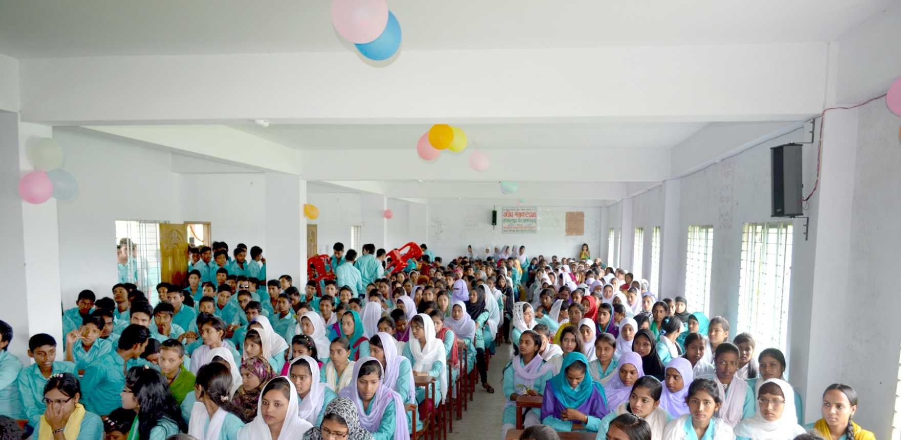
মূল্যায়ন
1. বক্সারের যুদ্ধের কারণগুলো কি ছিল?

Slide 27
বাড়ীর কাজ
বক্সার যুদ্ধের গুরুত্বের আলোকে ৫টি ফলাফল লিখে আনবে।
AMS

Slide 28
AMS

